Slide 1

CSS
6. Hafta
Dr. Esra KIDIMAN DEMİRHAN

Slide 2
Kaynak
https://www.csszengarden.com
https://webcode.tools/
https://css-tricks.com/snippets/css/a-guide-to-flexbox/#aa-basics-and-terminology

Slide 3
CSS
Ölçümler
CSS ekleme
Selectors
BOX yapısı
Biçim Özellikleri
Flexbox ve Grid (Layout Yöntemleri)
Animation Desteği

Slide 4
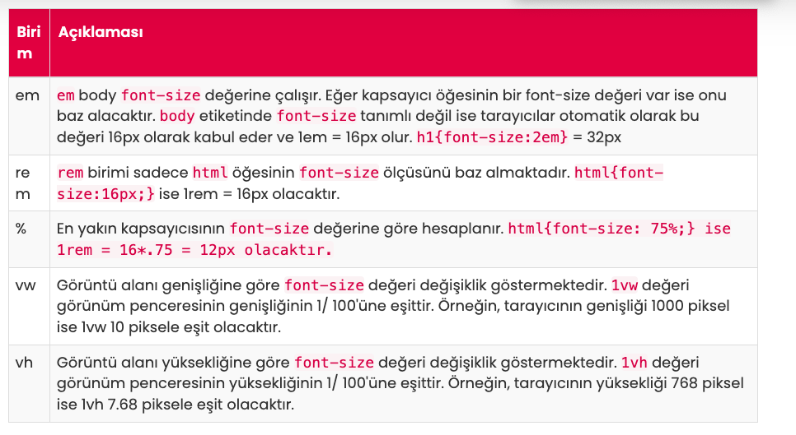

Slide 5
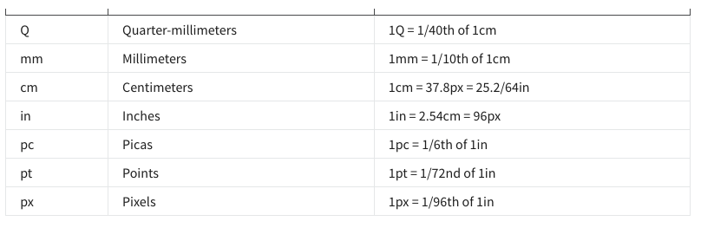
Ölçümler (Absolute units-Mutlak Birimler)

Slide 6
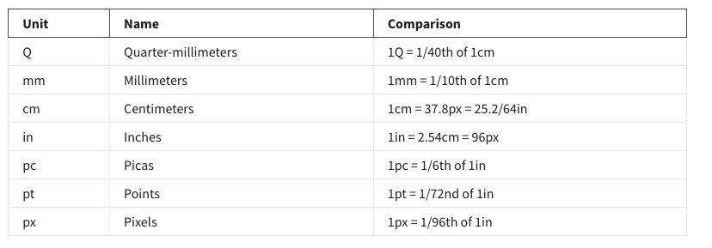
Ölçümler (Relative values- Göreli Birimler)

Slide 7
Ölçümler
Mutlak birimler;
Farklı cihazlarda sabittir ve sabit bir boyuta sahiptir. Sayfa yazdırma gibi etkinlikler için kullanışlıdırlar. Günümüzde kullanımda olan ve farklı görünüm boyutlarına sahip çok çeşitli cihazlar söz konusu olduğunda pek uygun değiller. Bu nedenle web sayfasının boyutu bilindiğinde mutlak birimler kullanılır ve sabit kalır.
Göreli Birimler,
Bir web sayfası oluşturduğunuzda, içinde neredeyse hiçbir zaman yalnızca tek bir öğe bulunmaz. Göreli değerler, ana öğenin içinde bulunan diğer öğelerle 'ilişkili olarak' tanımlanır. Ek olarak, görünüm veya görünür web sayfasının boyutuna 'ilişkili olarak' tanımlanırlar. Günümüzde web sayfalarının dinamik doğası ve kullanılan cihazların değişken boyutları göz önüne alındığında, çoğu durumda göreceli birimler ilk tercihtir. Aşağıda bazı önemli göreceli birimlerin bir listesi bulunmaktadır.

Slide 8
CSS ekleme
External CSS
Internal CSS
Inline CSS

Slide 9
External CSS
<!DOCTYPE html> <html> <head> <link rel="stylesheet" href="mystyle.css"> </head> <body> <h1>This is a heading</h1> <p>This is a paragraph.</p> </body> </html>

Slide 11
Internal CSS
<!DOCTYPE html> <html> <head> <style> body { background-color: linen; } h1 { color: maroon; margin-left: 40px; } </style> </head> <body> <h1>This is a heading</h1> <p>This is a paragraph.</p> </body> </html>

Slide 12
INLINE CSS
<!DOCTYPE html> <html> <head> </head> <body> <!DOCTYPE html> <html> <body> <h1 style="color:blue;text-align:center;">This is a heading</h1> <p style="color:red;">This is a paragraph.</p> </body> </html> </body> </html>

Slide 13
Yorum Satırı
/* CSS Yorum Satırı */
/* Yorum satırı içerisindeki kodlar etkin olmayacaktır.
p{
font-size:20px;
color:red;
padding:10;
}
*/

Slide 15
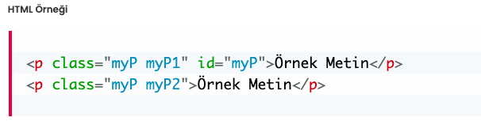
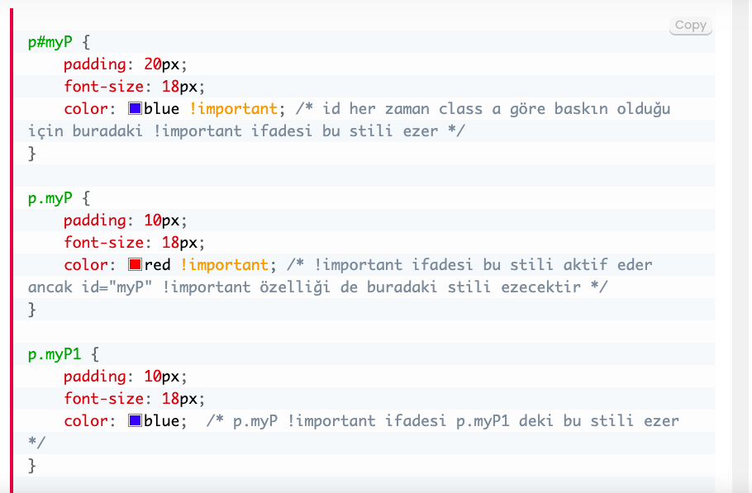
Sorun ne?
<p class="myP myP1" id="myP">Örnek Metin</p>
<p class="myP myP2">Örnek Metin</p>
p#myP {
padding: 20px;
font-size: 18px;
color: blue !important; /* id her zaman class a göre baskın olduğu için buradaki !important ifadesi bu stili ezer */
}
p.myP {
padding: 10px;
font-size: 18px;
color: red !important; /* !important ifadesi bu stili aktif eder ancak id="myP" !important özelliği de buradaki stili ezecektir */
}
p.myP1 {
padding: 10px;
font-size: 18px;
color: blue; /* p.myP !important ifadesi p.myP1 deki bu stili ezer */
}

Slide 16
!important
!imortant özelliği ile istediğimiz stilin baskın olmasını sağlayabiliyoruz.
Id class’a göre daha baskındır.

Slide 17
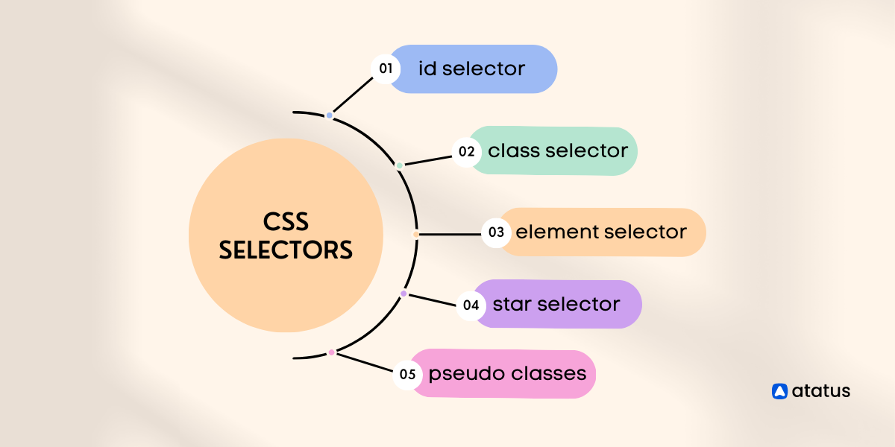
Selectors
https://css-tricks.com/almanac/selectors/a/attribute/

Slide 18
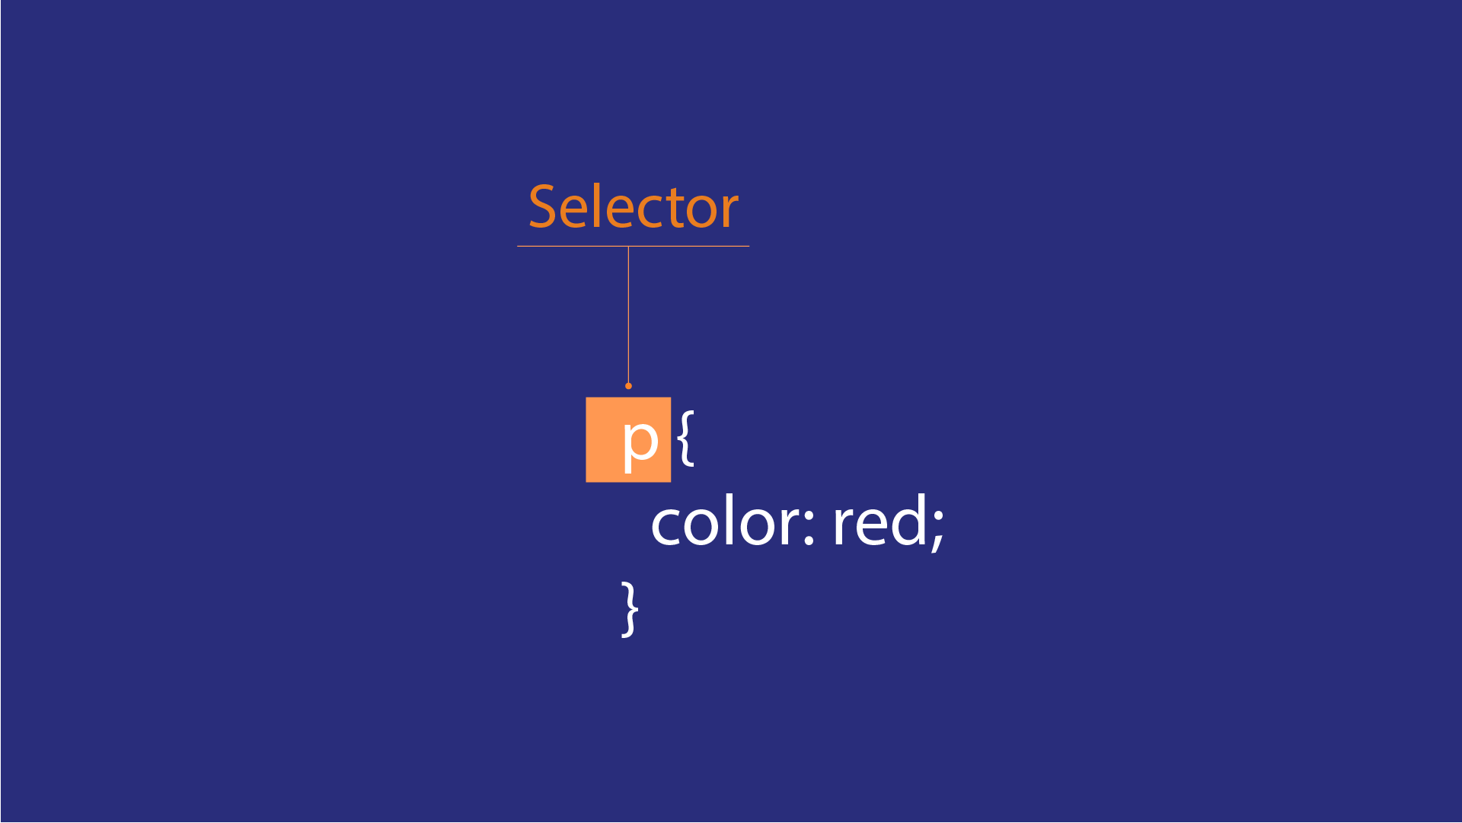
ELEMENT SELECTOR
TEMEL DÜZEY ÖRNEKLER:
https://edu.gcfglobal.org/en/basic-css/css-selectors/1/

Slide 19
ID selector
# işareti id / ID ifade eder.
#myFirstId { color: red; }
<p>Here's my first paragraph</p>
<p id="myFirstId">This one's special</p>
<p>Here's my third paragraph</p>

Slide 20
CLASS selector
. işareti id / ID ifade eder.
#
.myFirstId { color: red; }
<p class="myFirstClass">
Here is a special paragraph</p>
<p>This one's not</p>
<p class="myFirstClass">
Here is another special paragraph</p>

Slide 21
Multiple selectors
p, button { color: red; }
#myFirstId, .myFirstClass { color: red; }

Slide 22
CSS Universal Selector
* { text-align: center; color: blue; }

Slide 23
element.class Selector
p.intro { background-color: yellow; }

Slide 24
Element element Selector
div p { background-color: yellow; }
<div> öğelerinin içindeki her <p> öğesi

Slide 25
element>element Selector
div > p { background-color: yellow; }
Ebeveyni bir <div> öğesi olduğu her <p> öğesi

Slide 26
element+element
div + p { background-color: yellow; }
<div> öğelerinin hemen sonrasına yerleştirilen ilk <p> öğesi

Slide 27
element1~element2 Selector
p ~ ul { background: #ff0000; }
Aynı ebeveyne sahip bir <p> öğesinden önce gelen tüm <ul> öğeleri

Slide 28
CSS [attribute] Selector
a[target] { background-color: yellow; }
a[target="_blank"] { background-color: yellow; }
"target" özelliği olan tüm <a> öğelerini stillendir
"target" özelliği _blank olan tüm <a> öğelerini stillendir

Slide 29
[attribute~=value] Selector
[title~="flower"] { background-color: yellow; }
“title” özelliğinin değer kısmında boşlukla ayrılmış “flower” kelimesi tüm öğeler

Slide 30
[attribute|=value] Selector
[lang|="en"] { background-color: yellow; }
lang özelliği değeri "en” ile başlayan tüm öğeler:

Slide 31
[attribute^=value] Selector
div[class^="test"] { background: #ffff00; }
class özelliği “test” ile başlayan tüm <div> elementleri:

Slide 32
[attribute$=value] Selector
div[class$="test"] { background: #ffff00; }
class özelliği “test” ile biten tüm <div> elementleri:

Slide 33
[attribute*=value] Selector
div[class*="test"] { background: #ffff00; }
class özelliği “test” içeren tüm <div> elementleri:

Slide 34
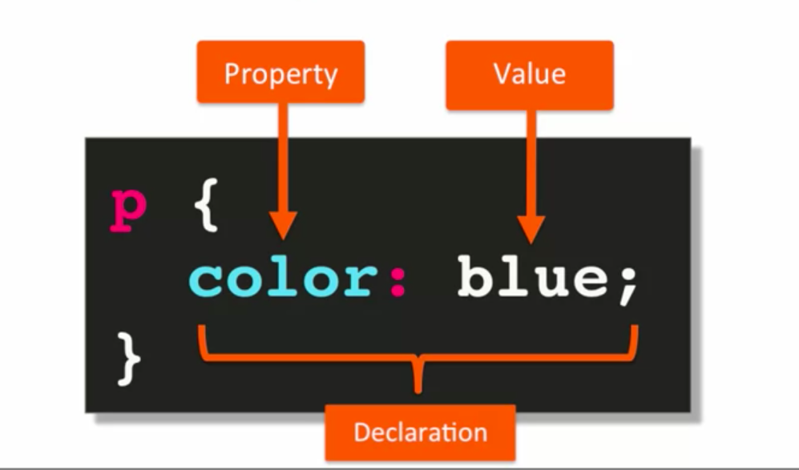

Slide 35
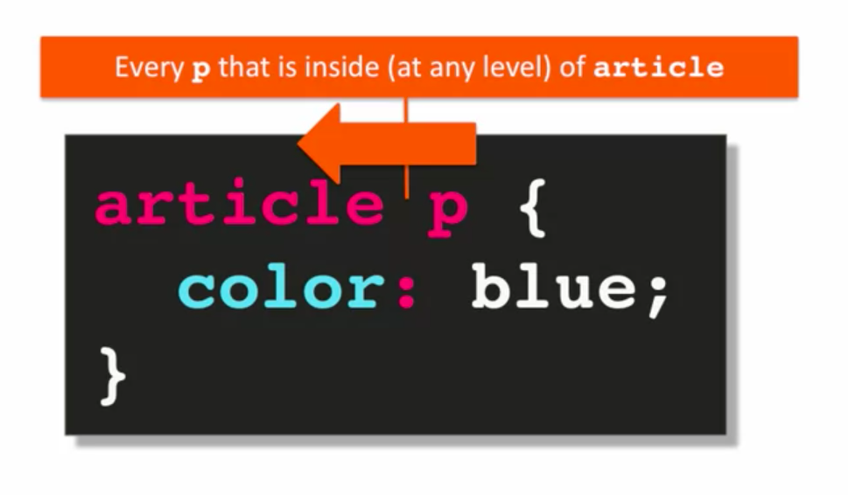
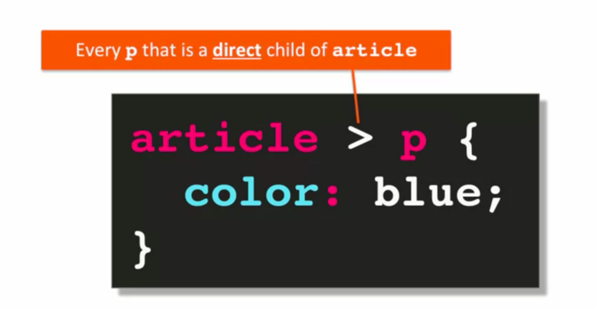

Slide 36
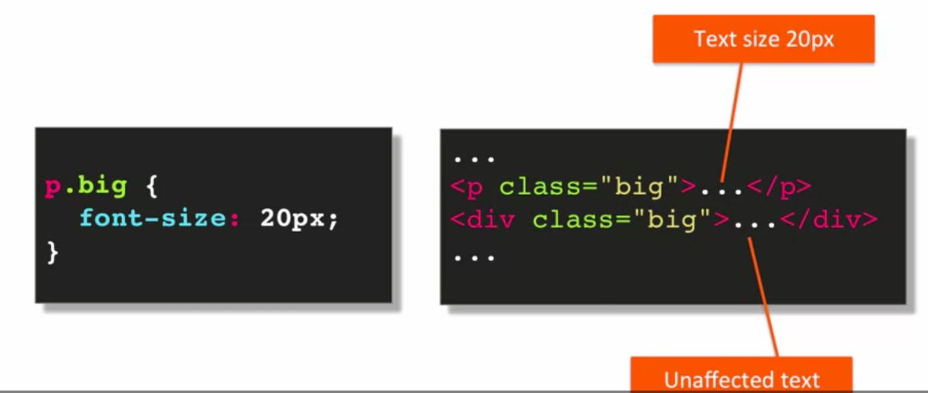

Slide 37
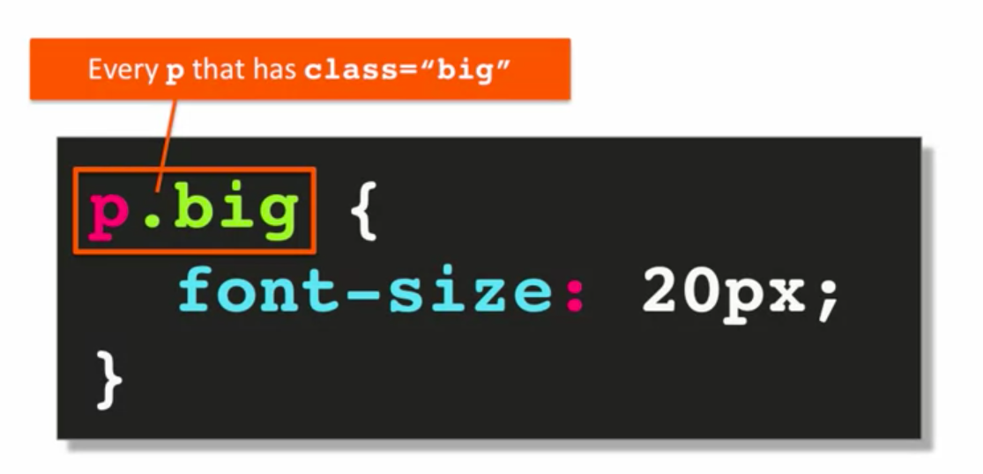

Slide 38
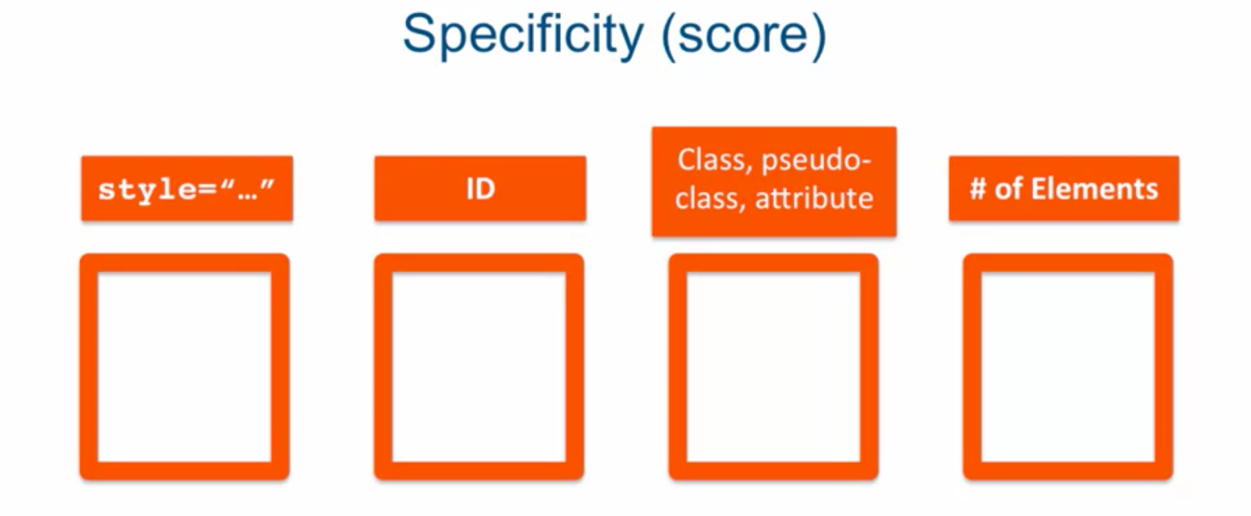

Slide 39
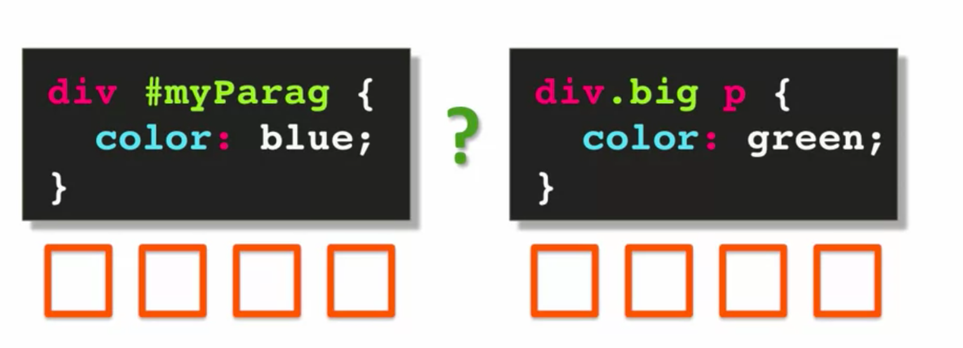

Slide 40
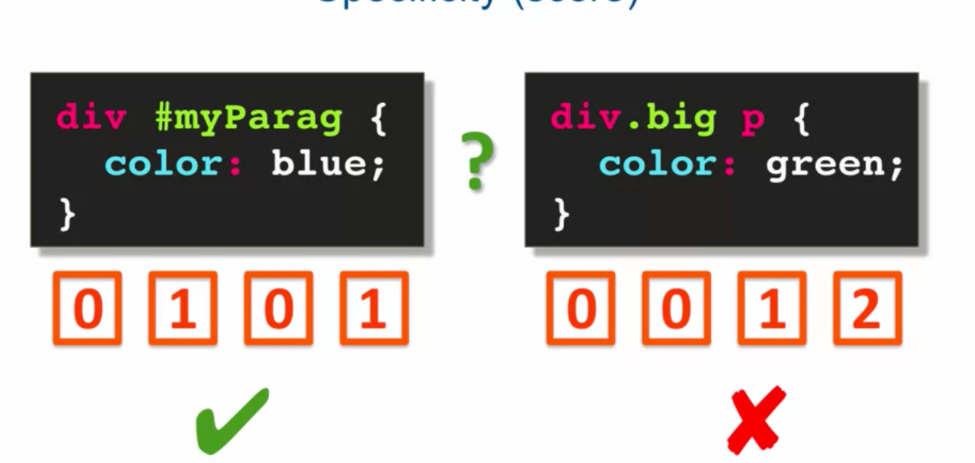

Slide 41
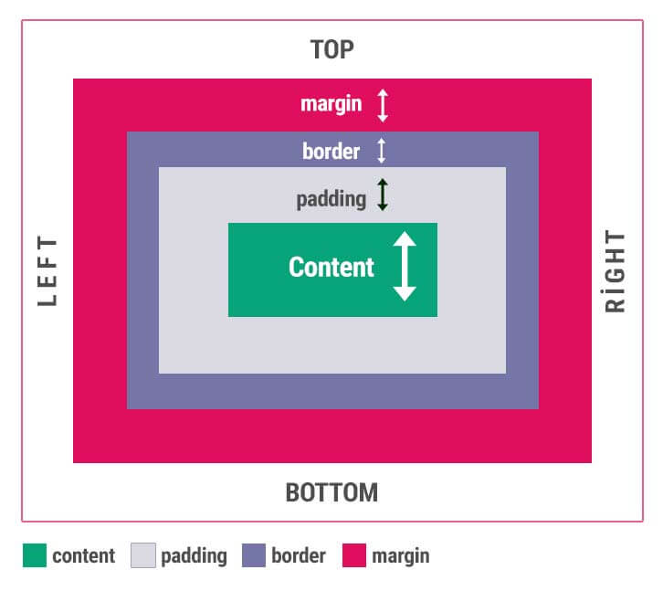
BOX Model
https://www.tercihyazilim.com/Page/css-box-model

Slide 42
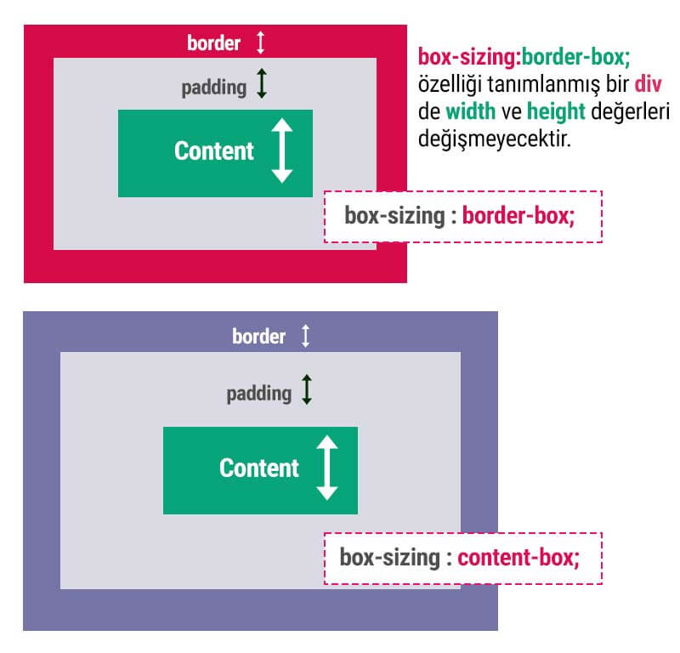

Slide 44
div{
padding:30px;
border:10px solid #e2e2e2;
margin:20px;
width:300px;
height:300px; }
Bu hesaplamalar box-sizing CSS özelliğine göre değişmektedir.
box-sizing:content-box;
box-sizing:border-box;

Slide 45
em birimi bir HTML öğesinin kapsayıcısının font-size metin büyüklüğü ile değişkenlik gösteren bir ifadedir.
Html
{ font-size:18px;
/* 1rem = 16px Not: HTML öğesinin font-size değeri body'de font-size değeri tanımlı olduğu için em değerini etkilemeyecektir.*/
}
body{ font-size:16px; /* 1em = 16px */ }
div.wrapper{ font-size:20px; /* Divin içerisindeki öğe için em değeri 1em = 20px olacaktır.*/ }
h1{ font-size:3em; /* 3m = 48px */ }
div.wrapper h1{ font-size:3em; /* 3m = 60px */ }

Slide 46
Font Özellikleri
font-family : Font-family özelliği ile hangi font ailesini kullanmak istiyorsanız belirtmenizi sağlar.
font-style : Yazı tipinini, italik, eğik(oblique) ve normal olarak ayarlamanızı sağlar.
font-variant : font-variant özelliği yazı tipinin büyük harf ya da küçük harf görüneceğini belirler.
font-weight : font-wight özeliği yazı tipinin kalınlığını belirler. bold/normal/light (300/400/500/600..)
font-size/line-height : Bu özellik yazı tipinin hem boyutunu hem de satır yüksekliğini beraber ayaralamanızı sağlar.

Slide 47
font-family:
/* Font ailesi adı ve jenerik aile adı birlikte kullanımı*/
font-family: 'Open Sans', sans-serif; font-family: 'Poppins', sans-serif;
/* Sadece jenerik aile adı kullanımı*/ font-family: serif; font-family: sans-serif;

Slide 48
Font-Style
font-style:normal;
font-style:italic;
font-style:oblique;
font-weight:
normal|bold|bolder|light|lighter|100...900|initial|inherit
font-variant:small-caps;

Slide 49
font-size: line-height: text-indent: (paragraph başı)
h1{ font-size:40px; }
h2{ font-size:1.875em;
/* 1.875 x 16 = 30px; */ }
h1.font-size-vw
{ font-size: 5vw; }
<h1 class="font-size-vw"> Duyarlı Başlık 5vw </h1>
p{ line-height:1.6; }

Slide 50
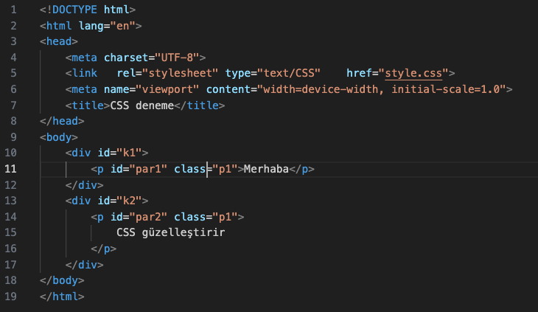
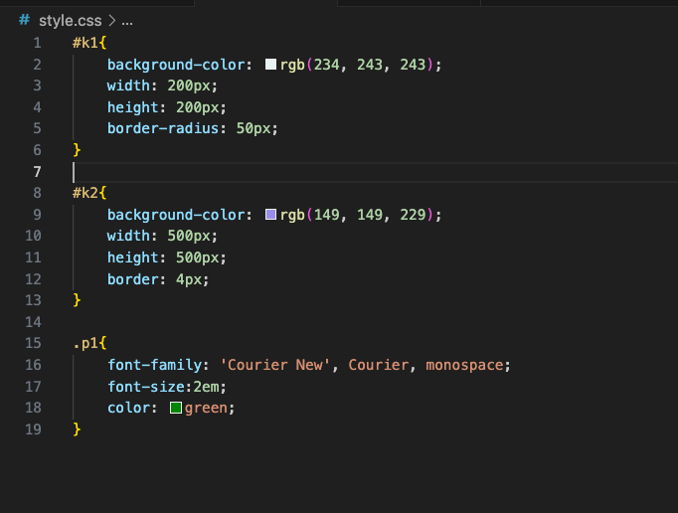
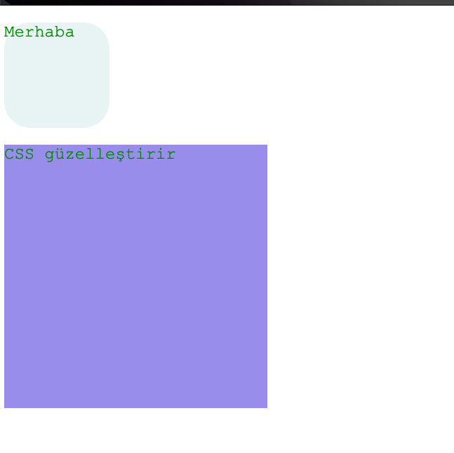

Slide 51
Color
Metin rengini
p{color:blue;}
p{color: #ff0000;}
Arka plan rengi
p{background-color:blue;}
background-color:rgb(0,0,255);
blue, orange, red, black, gray, green, pink

Slide 52
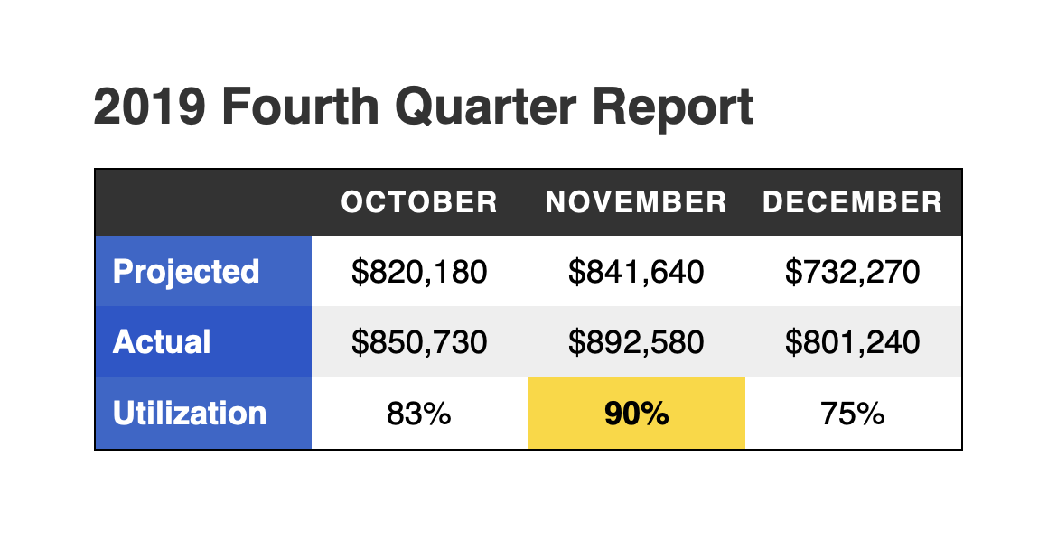
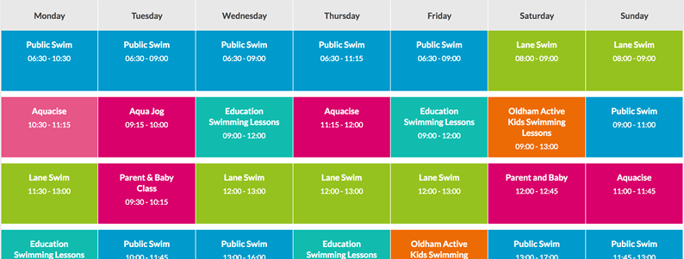

LAB GÖREVİ
Örnek Tablolar
Uyarı: Vize notu lab görevlerinden verilecektir. Şimdiye kadar verilmeyen gitHub linkleri -10 puandır. 90 üzerinden değerlendirilecektir.
Görev 1
Bir tablonun üç kopyası olacak. Bu tablo için ders programı tablonuzu kullanabilirsiniz.
Ilk kopyada biçim özellikleri Inline CSS, 2. kopyada Internal CSS üçücü kopyada, External CSS
Kaynak:
https://www.tercihyazilim.com/Page/css-font-ozellikleri
Görev 2:
Şekildeki daireleri <div> tagları ve
css stilleri ile oluşturunuz.
3 tane div kullanınız.

